Slide 1

Predicción de likes y análisis de tendencia
Luis A. García
Ms. Big Data y Data Scientist

Slide 2
Tabla de contenido
Preguntas de investigación
Preprocesamiento
Análisis exploratorio
Análisis de sentimientos
Modelos
Predicciones
1
2
3
4
5
6

Slide 3
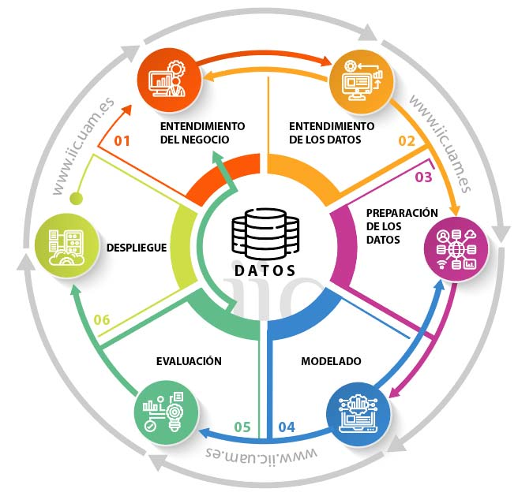
Preguntas de investigación
¿Cuáles son las categorías de vídeos que reciben mayores vistas y likes?
¿Cuáles son las categorías con mayor porcentaje de vídeos?
¿Cuál es la combinación de características o atributos más importantes que hacen que un vídeo sea tendencia?
¿La temporada o fecha en la que el vídeo es publicado tiene alguna influencia?
¿Qué sentimientos expresados en los títulos predominan en las categorías de los vídeos?
¿Cuánto tarda un vídeo en ser tendencia en estas categorías?
¿Influyen los sentimientos transmitidos por los títulos de los vídeos en el tiempo que tarda un vídeo en volverse tendencia?
1
2
3
4
5
6
7
Figura 0. CRISP-DM

Slide 4
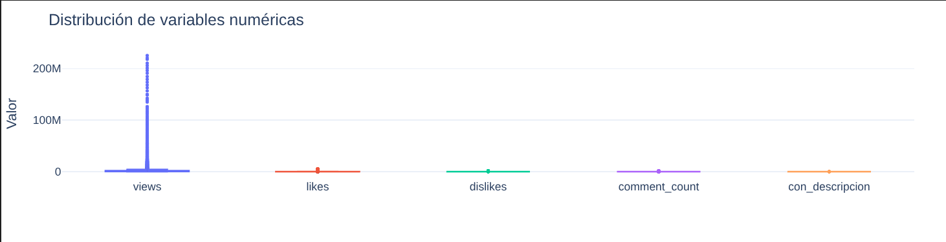
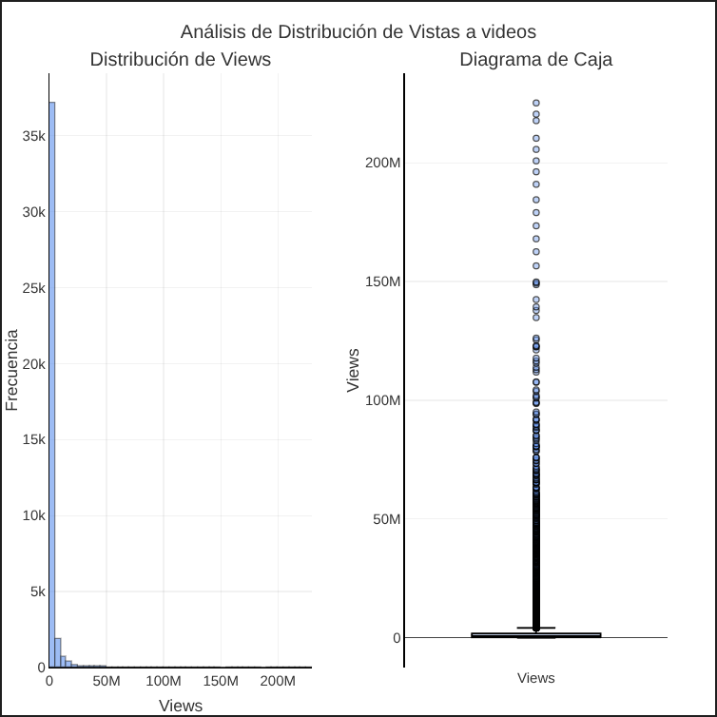
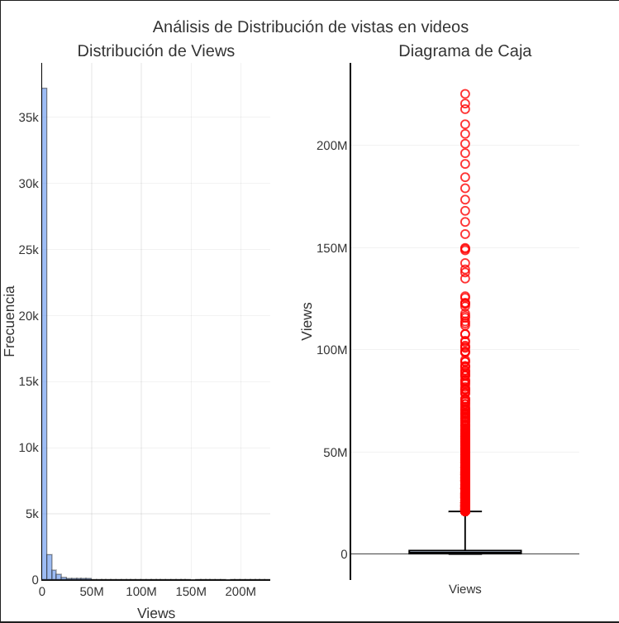
Preprocesamiento 1. Limpieza de datos
¿Outliers?
Datos eliminados
conservados
0.001%
Duplicados
99.999%
48 registros
Figura 1. Valores atípicos

Slide 5
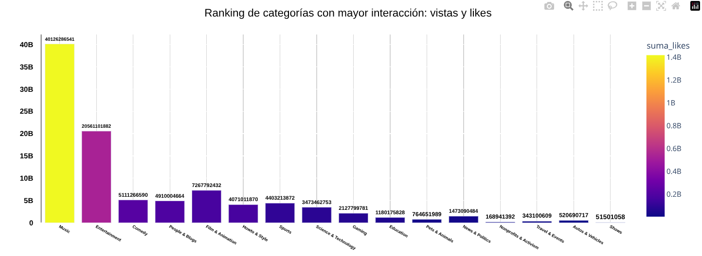
Análisis exploratorio 1. ¿Cuáles son las categorías de vídeos que reciben mayores vistas y likes?
Figura 2. Top categorías con mayores interacciones: Vistas y likes.

Slide 6
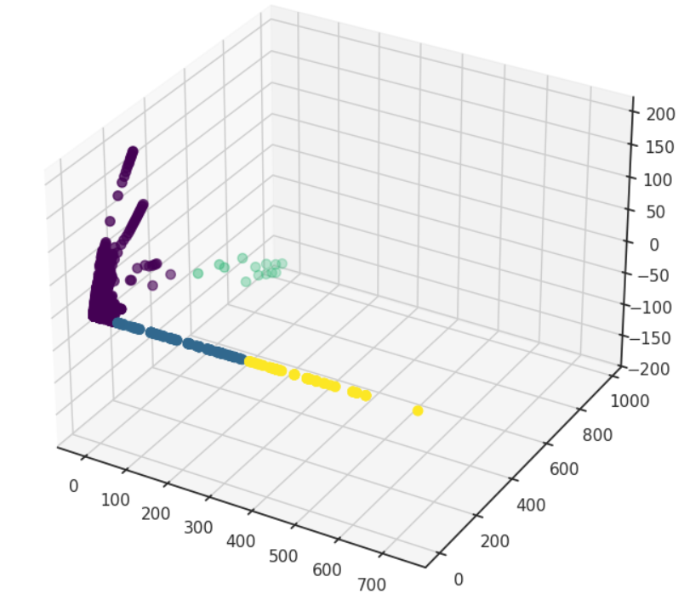
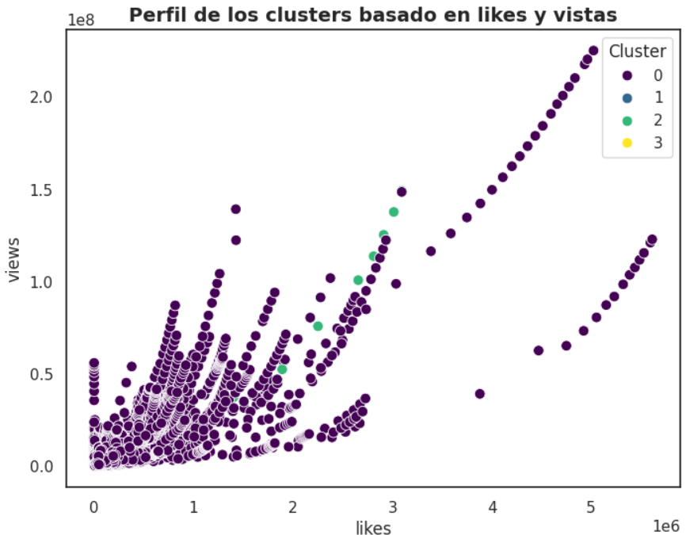
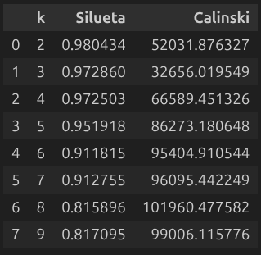
Análisis exploratorio 2. Es posible encontrar agrupaciones o clasificaciones de vídeos?
Figura 3. Determinación del número óptimo de clusters y visualización de la segmentación basada en interacciones (likes y views)

Slide 7
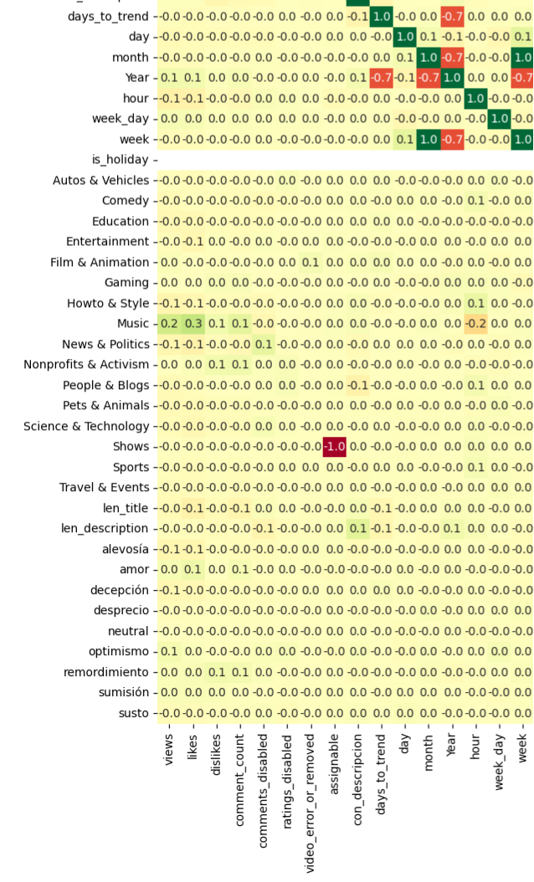
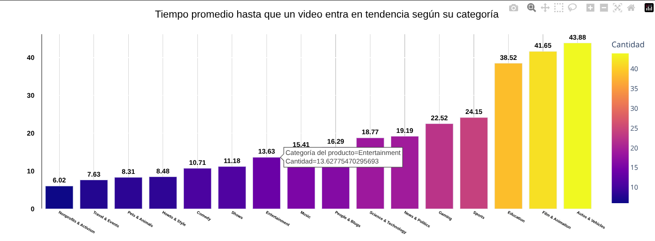
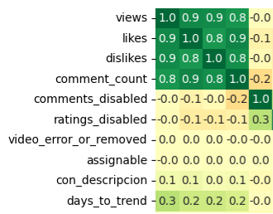
Análisis exploratorio 3. ¿Cuál es la combinación de características qué hace a un vídeo tendencia?
Figura 6. Tiempo promedio en ser tendencia en las categorías.
Figura 4.Correlaciones de Spearman.
Figura 5. Correlaciones Pearson.

Slide 8
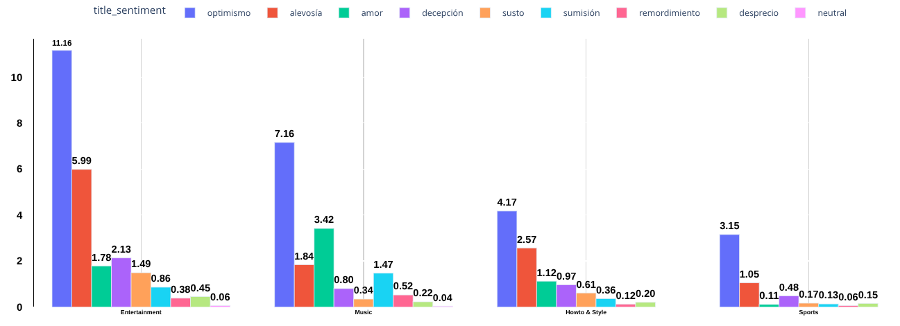
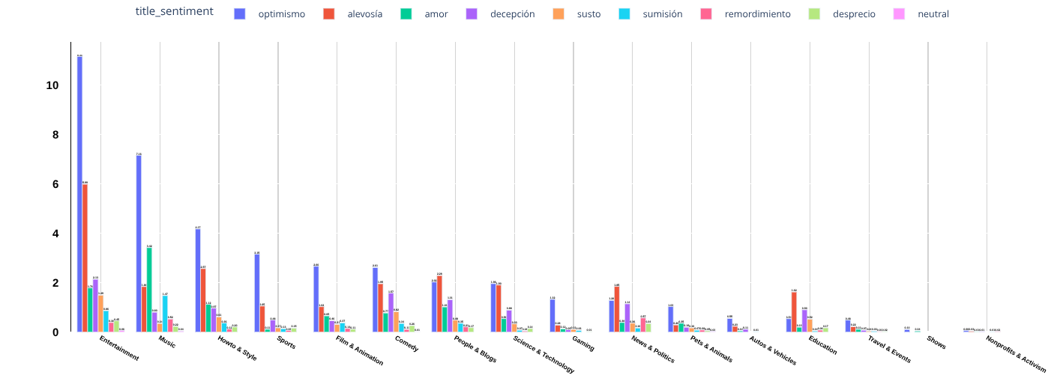
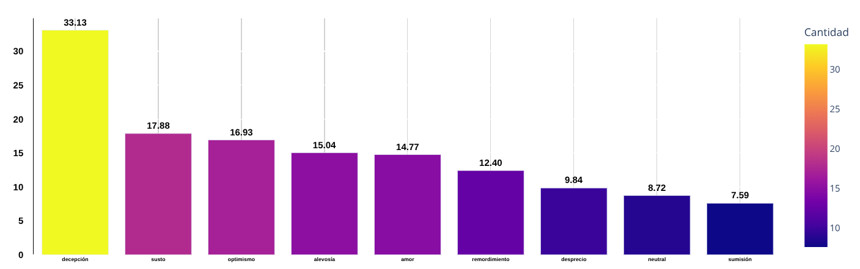
Análisis de sentimiento 1. Sentimientos y categorías
Figura 7. Predominancia de sentimientos en las categorías
Figura 8. Impacto de las emociones en el tiempo (días) promedio para que un video se vuelva tendencia.

Slide 9
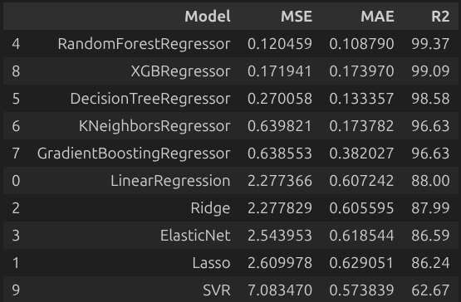
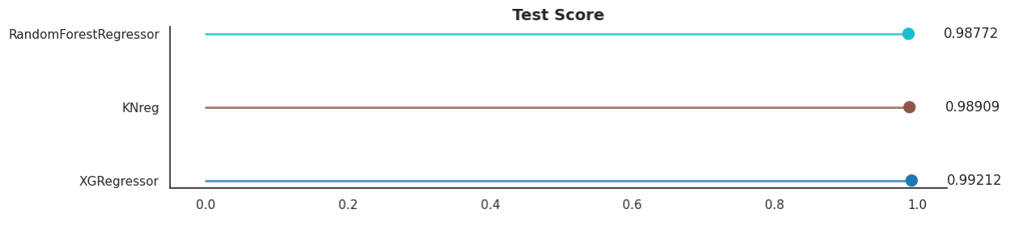
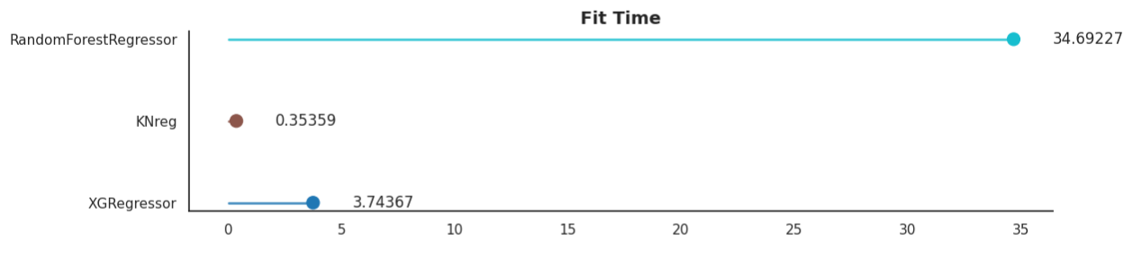
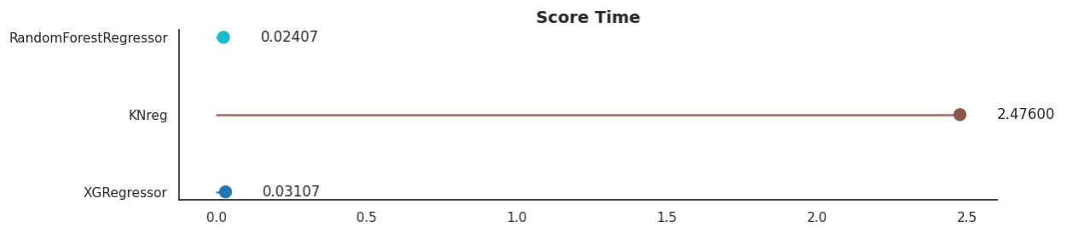
Modelos 1. ¿Es posible predecir la cantidad de likes que recibirá un vídeo?
Figura 9. Modelos entrenados.
Figura 10. R2 ajustado en validación cruzada para los mejores modelos.
Figura 11. Tiempo de entrenamiento de los modelos.
Figura 12. Tiempo en hacer predicciones.

Slide 10
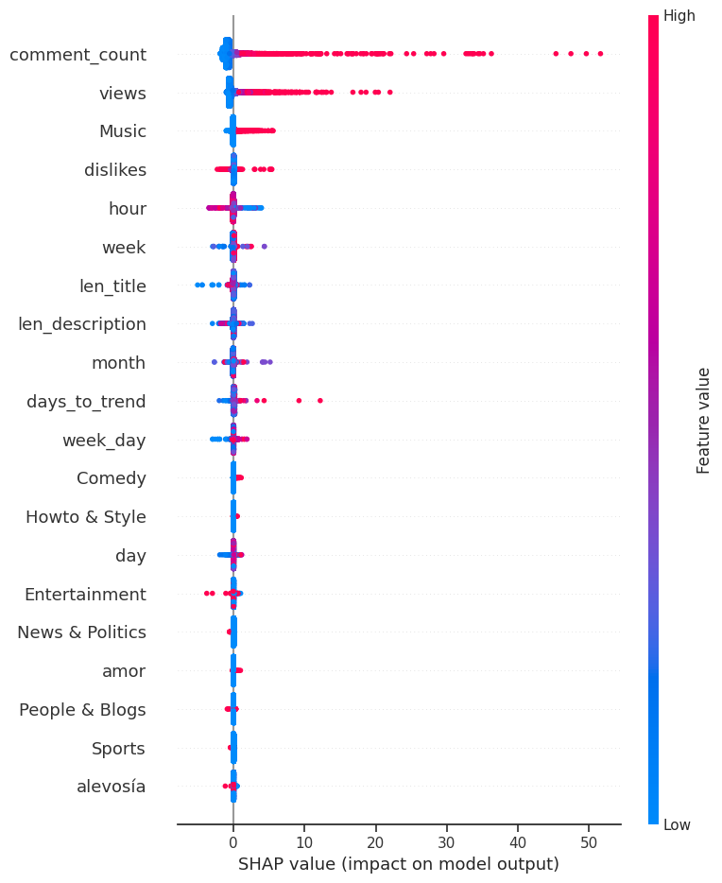
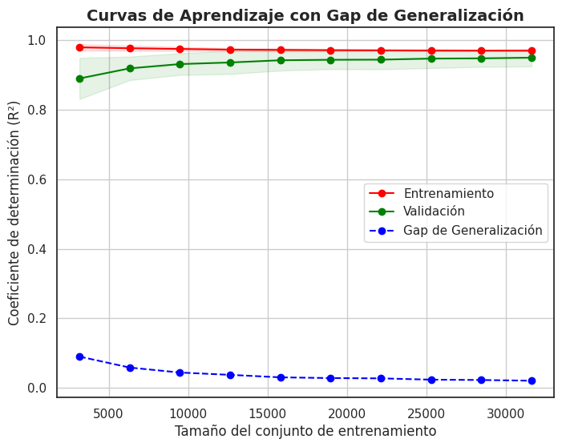
Modelos 2. Características más importantes
Figura 14. Comportamiento del mejor modelo.
Figura 13. Music, Views, Comment count, Month.

Slide 11
Preguntas y respuestas
1. Las categorías que reciben más vistas y likes son Music, Entertainment y Film & Animation.
2. Las categorías con más porcentaje de video son: Entertainment (24.3%), Music (15.8%) y Howto & Style (10.1%).
3. El tiempo que tarda un vídeo en ser tendencia varía según la categoría y si se considera el máximo o el mínimo registrado: Nonprofits & Activism: 14.6 días (máx.) – promedio: 6 días. Shows: 27.3 días (máx.) – promedio: 11 días. Travel & Events: 60 días (máx.) – promedio: 8 días.
Tiempo mínimo para llegar a tendencia (categorías más rápidas): Science & Technology: 0.67 días (16 horas) – promedio: 19 días. Music: 0.84 días (~20 horas) – promedio: 15 días. Entertainment: 0.95 días (~23 horas) – promedio: 14 días.
4. La combinación más importante para que un video sea tendencia son las interacciones (likes y vistas) + publicación reciente.
5. En los datos analizados, el año de publicación presenta una correlación negativa significativa ( -0.7) con el tiempo que un video tarda en alcanzar la tendencia, lo que indica que los videos más antiguos requieren más tiempo para posicionarse.
6. Los sentimientos más predominantes en las categorías de videos son Optimismo, Alevosía, Desepción y Amor. Mientras que los sentimientos predominantes según el tiempo que tarda un video en volverse tendencia son Sumisión, Neutral y Desprecio.
8. Sí, es posible agrupar vídeos en clusters, ya que los índices de Silueta son muy cercanos a cero indicando una buena separación de los grupos.
9. Para predicción de likes, se entrenaron varios modelos, pero el elegido fue XGBoost Regressor ya que presentó la mejor puntuación (R2 ajustado 0.99 en validación cruzada), fue el segundo en entrenarse y hacer predicciones más rápido, y además, maneja datos faltantes.

Slide 12
Conclusiones
• Las categorías Music, Entertainment y Film & Animation no solo reciben más vistas y likes, sino que también son de las más publicadas, lo que sugiere que estas áreas concentran gran parte del interés de los usuarios.
• Sin embargo, la cantidad de videos publicados en una categoría no garantiza que un video se vuelva tendencia, ya que el factor determinante parece ser la interacción de los usuarios (vistas, likes, comentarios).
• Algunas categorías pueden alcanzar la tendencia muy rápido (Science & Technology, Music, Entertainment), mientras que otras tardan más (Shows, Travel & Events)
• Los videos más antiguos tardan más en volverse tendencia, reflejado en la correlación negativa con el año de publicación.Esto muestra que el momento de publicación es relevante, aunque la temporada específica parece tener menor efecto que la antigüedad del contenido.
• Los sentimientos expresados también afectan el tiempo para volverse tendencia: títulos con sentimientos de sumisión o neutralidad tienden a viralizarse más rápido que aquellos con desprecio.
• Para que un video tenga mayor probabilidad de volverse tendencia, no basta con publicar en una categoría popular; lo crucial es generar interacción rápidamente, aprovechar el momento de publicación reciente y utilizar títulos con sentimientos que conecten con la audiencia.

